Slide 1

Bienvenue à
Notre Assemblée Générale
Saint-Martin d’Uriage
9 Avril 2025

Slide 2
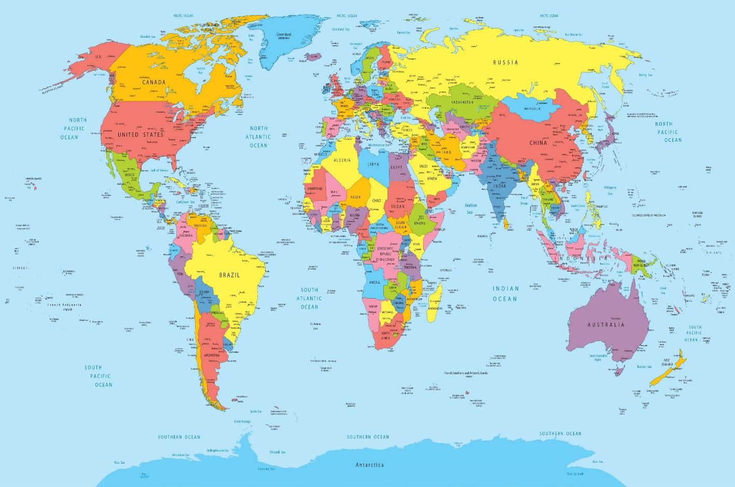
Ukraine
Macédoine
Kosovo
Syrie
Albanie
Afghanistan
Mali
Guinée Conakry
Somalie
So
Côte d’Ivoire
RdC
Angola

Slide 3

DÉROULEMENT
Rapport moral et rapport d’activités : 19h30 – 19h50
Rapport financier : 19h50 – 20 h
Nos axes d’actions pour 2025 : 20h – 20h10
Point sur les migrations : 20h10-20h20
Élection du nouveau Conseil d’Administration : 20h20 - 20h30

Slide 4

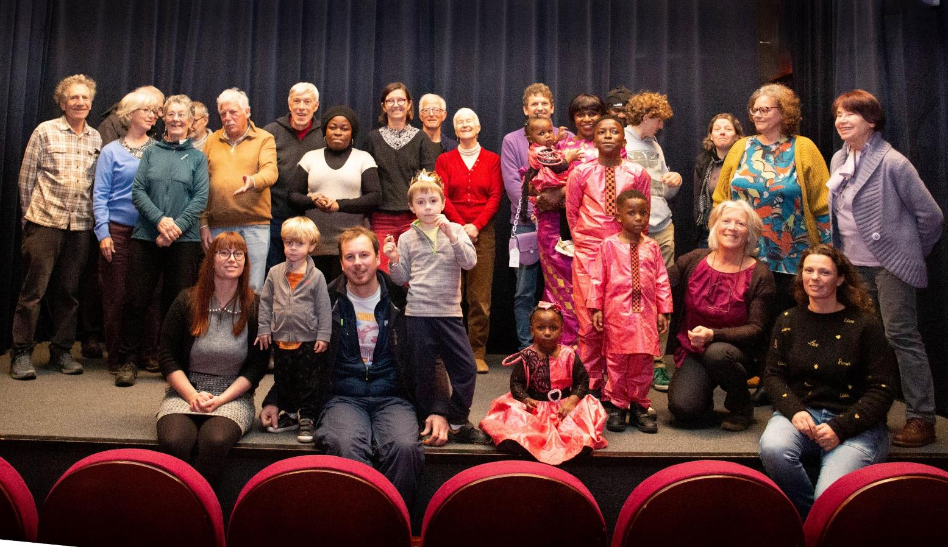

Slide 5
RAPPORT MORAL et d’activité
  Les accueils
  Les hébergements
  Les événements
  Le point communication
  Les remerciements

Slide 6

RAPPORT MORAL – LES ACCUEILS

Slide 7

RAPPORT MORAL – LES ACCUEILS
Venant de Guinée
Ousmane, Maïmouna et leurs 4 enfants depuis le 23 février 2020
Venant du Mali
Lassana, 19 ans, en accueil tournant depuis Janvier 2023
Venant d’Angola
Morena, Geovania et Henrique depuis le 16 octobre 2019

Slide 8
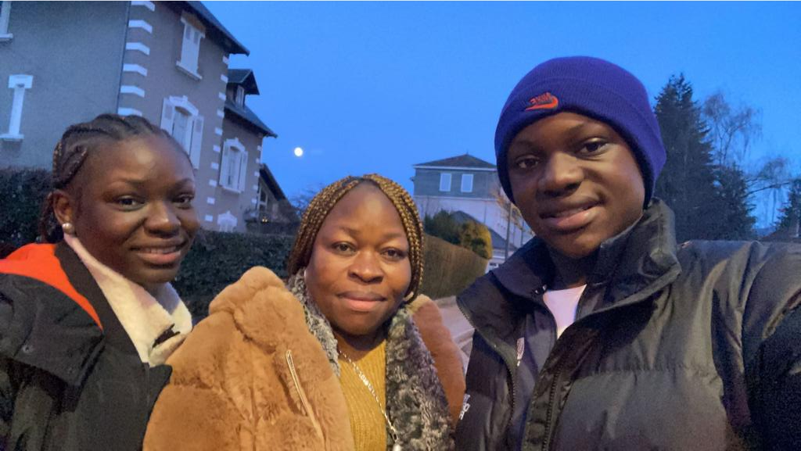
Coordination : Sylvie et François
Originaires d’Angola
Octobre 2019 à Juillet 2024
MORENA, GEOVANIA ET HENRIQUE
Morena, auxiliaire de vie
En attente du renouvellement de son titre de séjour
Geovania, élève infirmière et Henrique, lycéen
En attente de leur 1er titre de séjour

Slide 9
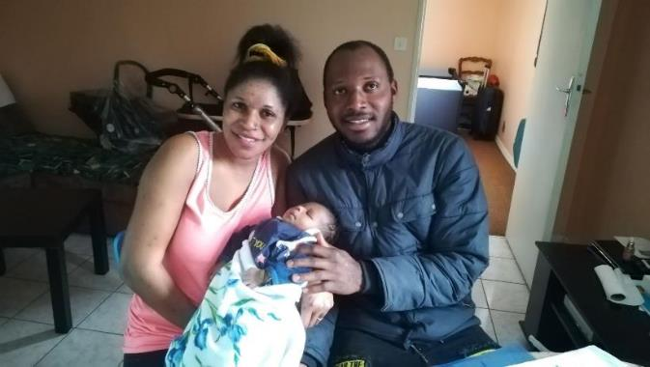
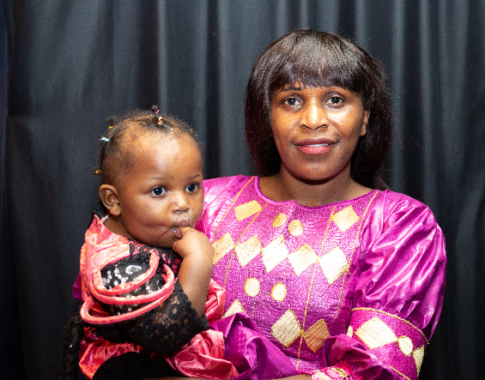
Coordination Patrick
Originaires de Guinée
Depuis février 2020
OUSMANE, MAIMOUNA, ALY, SORY, MATA et ZENABOU
Ousmane, Maimouna, Aly , Sory, Mata, Zenabou
Famille logée dans un premier temps à Uriage, actuellement à St Martin d’Hères en collaboration avec «1 toit pour tous» .
Procédure de régularisation en cours auprès de la CNDA (appel)
Travail régulier d’Ousmane en tant que livreur
3 enfants scolarisés régulièrement et Zenabou va à la garderie
Poursuite de l’accompagnement scolaire par une bénévole de BS.
Famille bien insérée socialement et de plus en plus autonome.

Slide 10
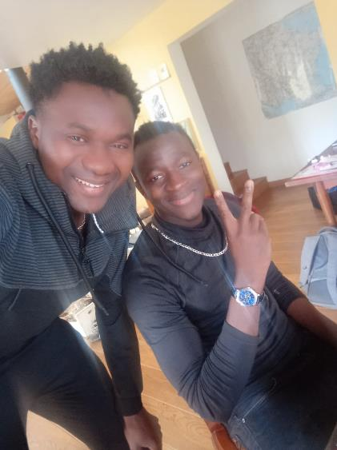

Coordination : Laure et Philippe
Originaire du Mali
Depuis janvier 2023
LASSANA
vv
Jeune de 19 ans accueilli dans 5 familles de Saint Martin d’Uriage
CAP Agent de Propreté obtenu en Juin 2024
Recherche de travail en cours ainsi que reprise d’études en CAP
Virer photo G

Slide 11

RAPPORT MORAL – LES HÉBERGEMENTS
Logement Aubertin (mis à disposition par la Mairie)
Logement SMH

Slide 12
RAPPORT MORAL – LES HÉBERGEMENTS
En octobre 2022 : création d’un nouveau collectif pour soutien à la famille KEITA constitué de Belledonne Solidaire et de proches
Financement d’un appartement HLM de type T4 à Saint Martin d’Hères
Bailleur : SDH
Locataire en titre : TERRITOIRES (Agence immobilière à vocation sociale)
Un point sur le
Collectif de soutien
à la famille KEITA

Slide 13
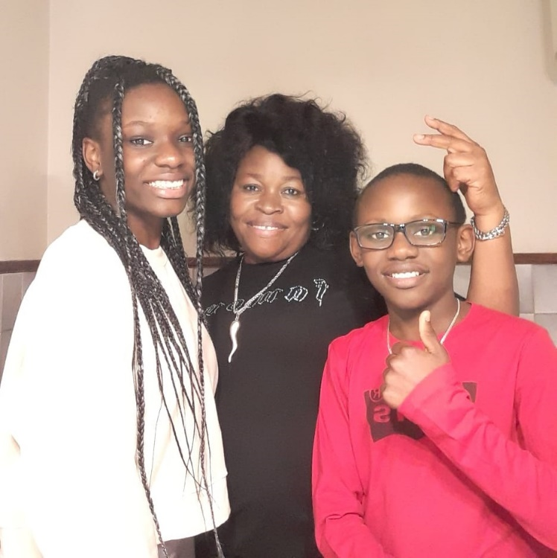
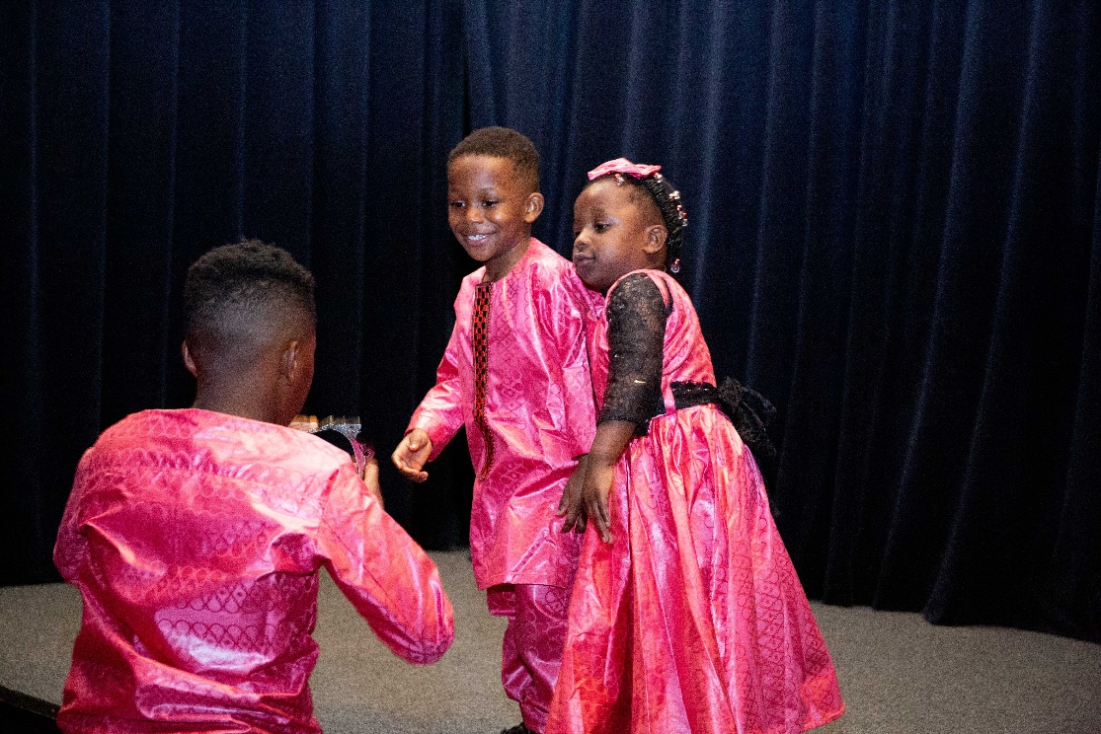
RAPPORT MORAL – ÉVÉNEMENTS
Janvier 2024 : galette des Rois
Juin 2024: fête de départ de Morena et sa famille
Septembre 2024 : Forum des associations
Octobre 2024 : interventions de BS au Belvédère en lien avec une pièce
de théâtre sur la migration « Dans la Mer il y a des crocodiles »

Slide 14

RAPPORT MORAL – COMMUNICATION
courrier aux adhérents: 15
Facebook
site web

Slide 15

Monsieur le maire et son conseil municipal
Le CCAS, le service jeunesse et PIAJ, le personnel de la mairie
Le Département de l’Isère
L'AMAP de St Martin d’Uriage
La Cave de Régusse
La Boulangerie Gigogne
L’Association La Chaumière
La paroisse
Les personnes qui participent au covoiturage
Tous les bénévoles réguliers et ponctuels de Belledonne Solidaire
Le réseau d’associations en faveur des migrants en Isère
Les donateurs financiers
L’équipe pédagogique des Petites Maisons

Slide 16
  Approbation du rapport moral
  et d’activités
  Questions ?
  Vote

Slide 17
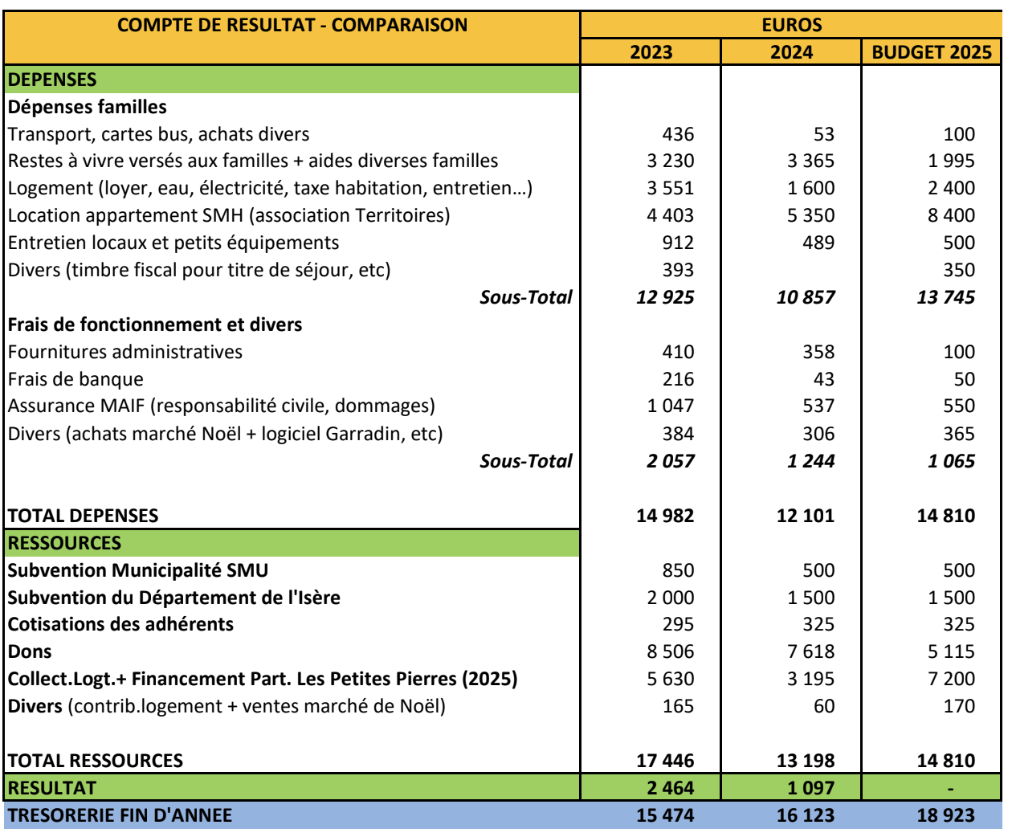
RAPPORT FINANCIER

Slide 18

RAPPORT FINANCIER
POINTS À RETENIR
Dépenses effectuées au bénéfice direct des familles en 2024 : 94 % du total.
Baisse des dépenses de logement (hors logt.SMH) car 8 mois seulement facturés en contrepartie de travaux effectués.
Générosité des donateurs toujours présente.
Situation financière saine qui rend possible nos projets d’aide aux personnes en difficulté.

Slide 19
  Approbation du rapport financier
  Questions ?
  Vote

Slide 20

Des nouvelles des anciens

Slide 21

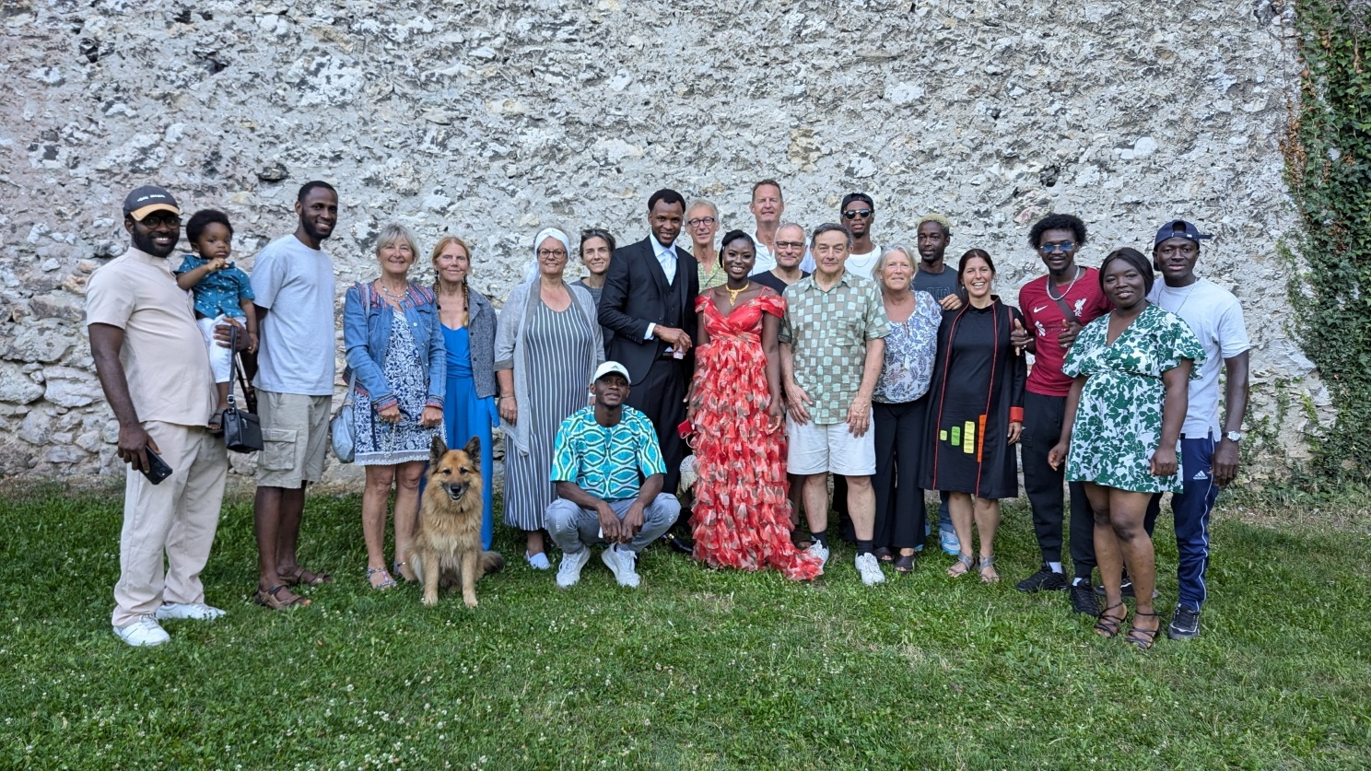
Diplômée aide soignante en juin 2024. Mariée avec Mustapha en juillet. Un petit Moussa est né début Avril
Youla
Samedi 20 juillet 2024 fête de mariage de Youla Kadiatou et Mustapha à Fontaine. Tous les amis de BS, Djibril, Lassana, Mamoudou et les familles d'accueil de BS et du collectif de La Mure.

Slide 22
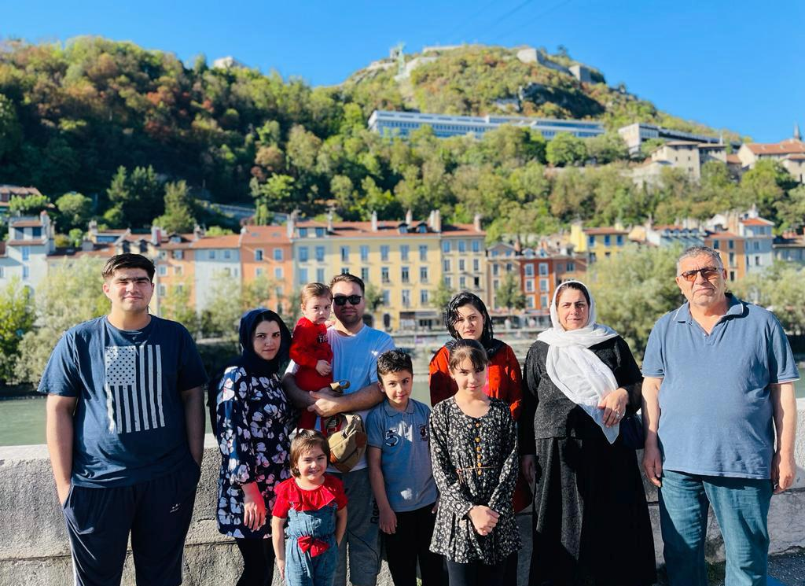
JAMILA, SHERKHAN ET LEUR FAMILLE
Hadi travaille à l’ OMS. Rashid a acquis le niveau de Français B1 et a un CDI chez Actemium Maintenance Dauphiné comme Technicien de Maintenance Industrielle.
Rateb est en alternance chez climatique comme Plombier Chauffagiste. Poursuite des cours de Fle pour les parents, Rahima et Nazeera .
Très bonne intégration des enfants.

Slide 23
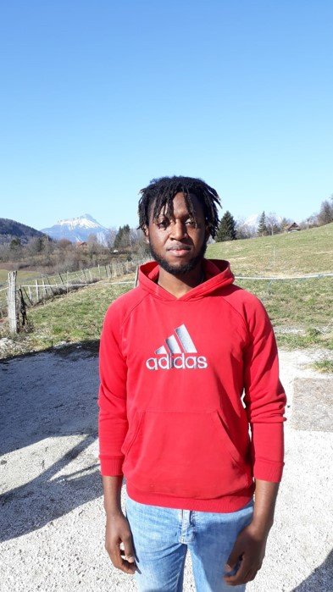
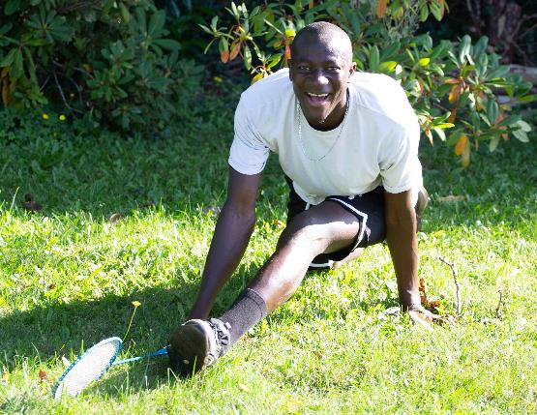

Alex
En CDI dans une société de traitement
des eaux usées industrielles
En appartement à Grenoble avec sa compagne et leur fille
Djibril
Mamoudou
CDI de mécanicien dans un garage de l’agglomération Grenobloise
Vit dans un logement social à Grenoble
Vient de se marier en Côte d’Ivoire mais rentré en France
CDI de menuisier à Vaulnaveys. Vit dans son propre appartement depuis 1 mois

Slide 24
La poursuite des accueils
Accueillir une nouvelle famille dans le logement Aubertin
Poursuite de l’accueil de Lassana en familles jusqu’à juin 2025
Mise en place du dispositif « Petites Pierres » pour financement des logements
Le développement de moyens
Intégrer de nouveaux bénévoles !!!
Nos axes d’action pour 2025

Slide 25
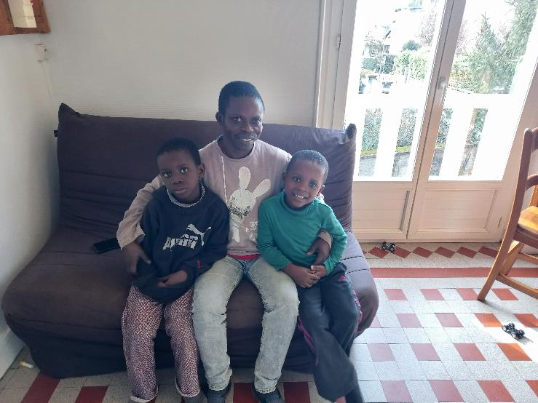
Coordination : Evelyne et Ingrid
Originaires de RDC
Janvier 2025
HERITIER et ses 2 enfants, Hermel et Divin
Logés dans l’appartement Aubertin jusqu’à attribution d’un hébergement par le 115
Scolarisation des enfants aux Petites Maisons
Appels à dons (vêtements, jouets,…)

Slide 26
Accueil des demandeurs d’asile
Lorsqu’un exilé arrive dans une ville française (hors Ile de France) et qu’il souhaite demander l’asile, il doit se présenter au bureau d’une SPADA, confié, dans chaque département, à une association (chez nous = ADATE):
SPADA
Structure de Premier Accueil pour Demandeurs d’Asile
A Grenoble :
ADATE - 96, rue de Stalingrad
Pendant ce temps:
Pas de droit à un hébergement,
Pas de droit à une allocation
Pas de droit au travail
GUDA
Guichet préfecture
Guichet OFII
Délai moyen en France:
3 semaines
(source GISTI)
En Isère:
En janvier: 1,5 mois
Aujourd’hui : 2 mois
(source association Accueil des Demandeurs d’Asile)
Enregistrement de la demande d’asile
Détermination de la procédure
Attestation de demande d’asile
Ouverture des droits
À un hébergement
À l’allocation pour demandeur d’asile
Demande d’asile préenregistrée
Prise de rendez-vous au GUDA
Guichet Unique pour Demandeurs d’Asile
Regroupe les guichets
De la préfecture
De l’OFII (Office Français pour l’Immigration et l’Intégration)

Slide 27
Les chiffres 2024 en Isère
Nombre de primo-arrivants domiciliés à l’ADA et/ou à la PADA
 | 2023 | 2024 | Taux de croissance
Janvier | 169 | 169 | 0%
Février | 124 | 141 | 14%
Mars | 167 | 135 | -19%
Avril | 127 | 122 | -4%
Mai | 160 | 133 | -17%
Juin | 169 | 114 | -33%
Juillet | 104 | 134 | 29%
Août | 172 | 122 | -29%
Septembre | 240 | 137 | -43%
Octobre | 181 | 179 | 1%
Novembre | 176 | 149 | -15%
Décembre | 170 | 138 | -19%
 | 1959 | 1673 | -15%
10 premiers pays d’origine
 | 2024 | 2023 | 2023 | 2023
Guinée Conakry | 1 | 326 | 1 | 560
Congo RDC | 2 | 214 | 2 | 165
Angola | 3 | 140 | 6 | 104
Nigéria | 4 | 116 | 5 | 129
Afghanistan | 5 | 109 | 3 | 155
Côte d’Ivoire | 6 | 89 | 4 | 135
Kosovo | 7 | 79 | 11 | 38
Arménie | 8 | 39 | 10 | 49
Soudan | 9 | 38 | 7 | 57
Cameroun | 10 | 34 | 10 | 49

Slide 28
RAPPORT MORAL – ÉVÉNEMENTS
Nombre de primo-arrivants (demandeurs d’asile) en Isère en 2024 : 1673

Slide 29
Le renouvellement des titres de séjours
Depuis un an, les personnes étrangères rencontrent des difficultés croissantes pour faire leurs démarches administratives à la préfecture de Grenoble; démarches qui se font uniquement en ligne.
La coordination BOUGE TA PREF’ 38, qui regroupe 55 collectifs ou associations a réalisé deux enquêtes (10 jours en juin 2024 et 10 jours en février 2025) : 40 bénévoles ont recueilli 889 témoignages.
En 8 mois, le nombre de rendez-vous donnés par la préfecture a baissé de 25%.
Témoignage du CART (collectif d’accueil des réfugiés en Trièves) :
« L’application de prise de rendez-vous ? Des semaines, des mois, jusqu’à un an à affronter l’arbitraire désespérant des vendredis 18h, où aucun créneau n’est disponible à 18h01, tous les créneaux sont partis à 18h02. Robots, piratage ? »
Conséquences:
Menace de perte d’emploi : 215 personnes (soit 24%) ont un risque imminent de perdre leur emploi
93 personnes (soit 11%) disent avoir perdu leur emploi
Menace de perte de logement : 27 personnes dont 9 expulsées
Menace de perte d’acquis sociaux : 59 personnes dont 36 en perte réelle
Menace d’arrêt de formation pour les étudiants : pas de possibilité de faire de stage sans papier
La coordination Bouge ta pref’38 a adressé à la préfecture des demandes précises, entre autre sur la remise en place d’accueils physiques « suffisants et de qualité »

Slide 30
Des améliorations en cours
Le 14 mars, la préfecture de l’Isère a publié un communiqué de presse:
Elle reconnait des difficultés et annonce des améliorations:
« Dès le mercredi 12 mars, pour tous les titres ne relevant pas de l'Administration Numérique des Étrangers en France (ANEF), la préfecture a mis en place un nouveau module de prise de rendez-vous, qui prend appui sur le site « Démarches Simplifiées ». »
« A partir du lundi 17 mars, la préfecture expérimentera la remise physique de titres de séjour sans rendez-vous pour les usagers ayant reçu un SMS de confirmation de la disponibilité de leur titre. »
Suite aux diverses « sollicitations » des associations, Catherine Séguin, préfète de l'Isère, les a reçu le jeudi 13 mars :
« Cette réunion a permis de leur présenter ces évolutions et de recueillir leurs premières observations. »

Slide 31
  Élection du nouveau Conseil d’Administration

Slide 32

  Merci pour votre attention

